Slide 1


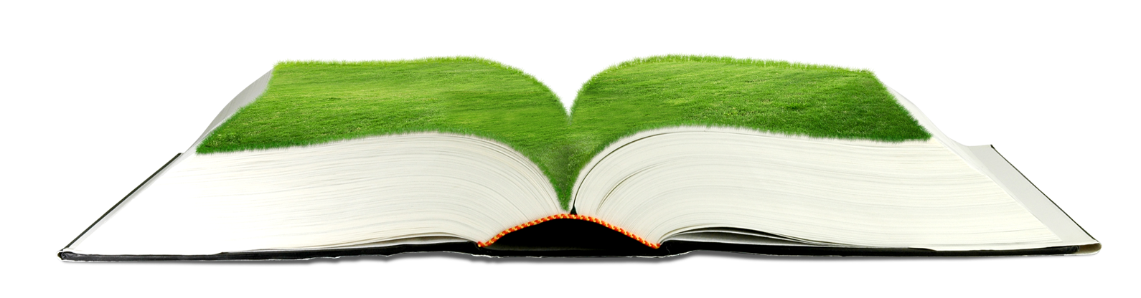
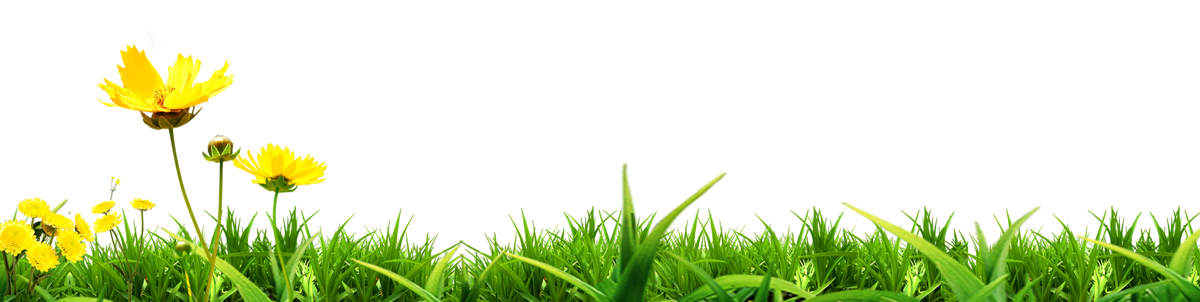
Bài 33:
LUYỆN TẬP CHUNG
Tiết 3

Slide 2

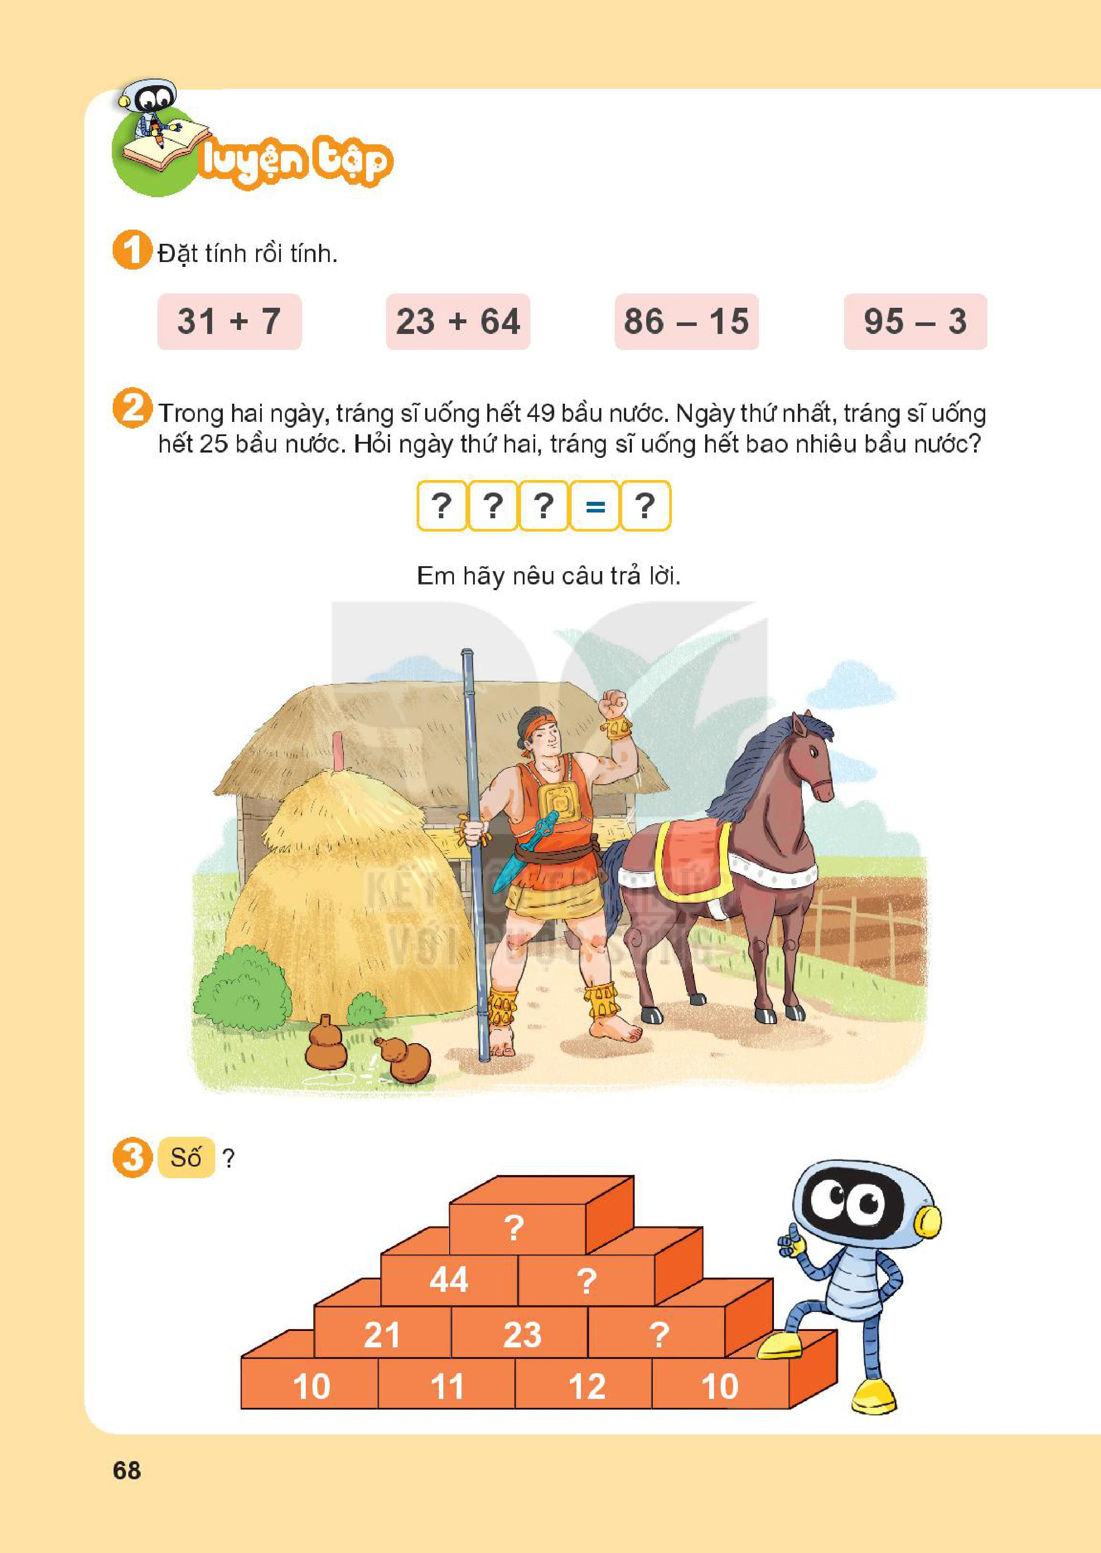
31
7
23
64
86
15
95
3
+
+
-
-
38
87
71
92

Slide 3
49 | - | 25 | = | 24
Ngày thứ hai, tráng sĩ uống hết 24 bầu nước.

Slide 4
89
45
22

Slide 5
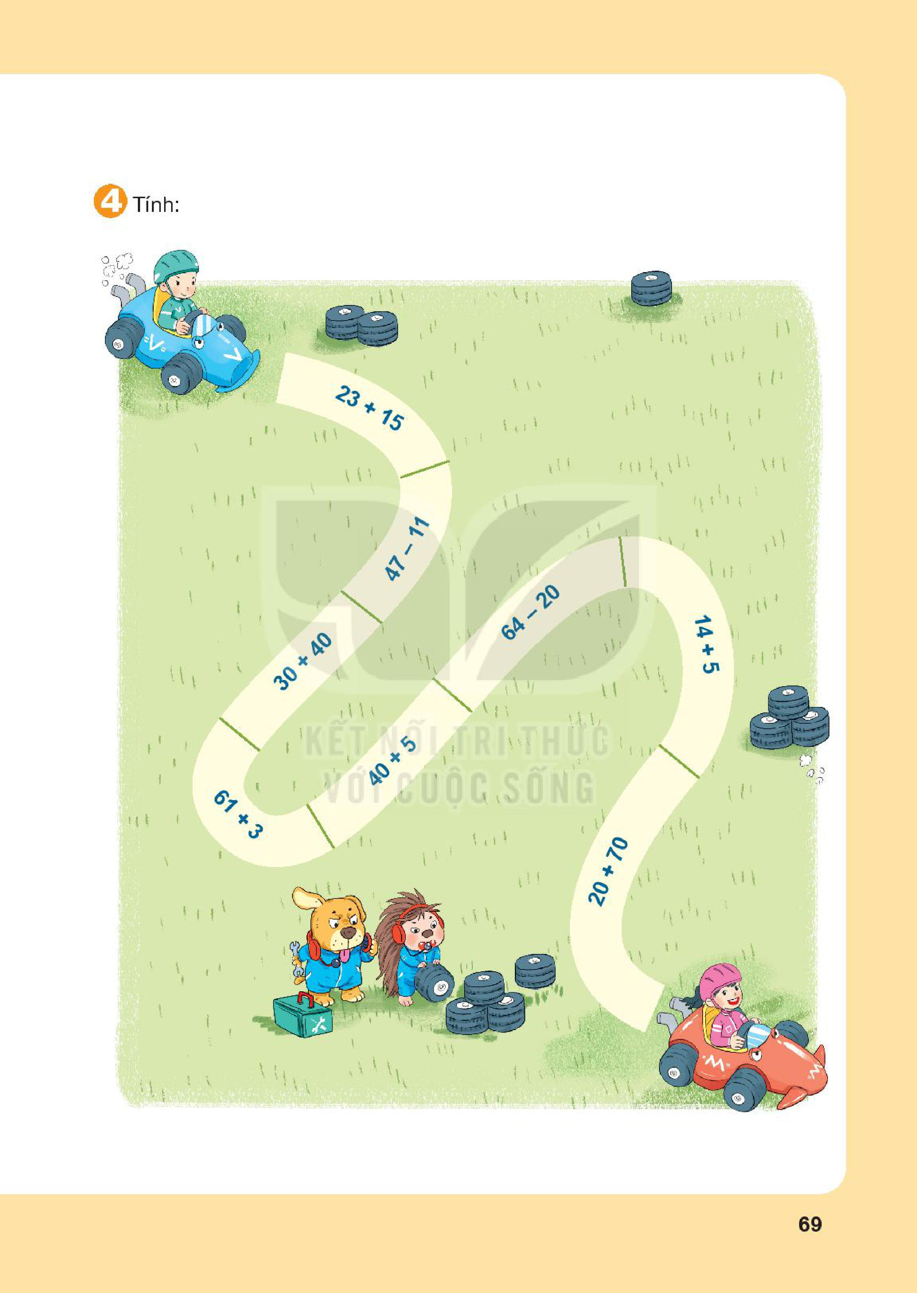
38
36
70
19
44
64
45
90

